Slide 1








KAHDEKSAN PERUSTUNNETTA
ILO, KIINTYMYS, PELKO, IHMETYS, SURU, INHO, VIHA, TOIVEIKKUUS
EMOOTIOT RAKENTUVAT PERUSTUNTEIDEN PÄÄLLE
ILO KIINTYMYS RAKKAUS
ILO PELKO SYYLLISYYS
ILO IHMETYS IHASTUS
ILO SURU KATKERANSULOISUUS
ILO INHO IVALLISUUS
ILO VIHA YLPEYS ILO TOIVEIKKUUS OPTIMISMI
KIINTYMYS PELKO ALISTUVUUS
KIINTYMYS IHMETYS UTELIAISUUS
KIINTYMYS SURU TUNTEELLISUUS
KIINTYMYS INHO RISTIRIITAISUUS
KIINTYMYS VIHA PAHEKSUNTA KIINTYMYS TOIVEIKKUUS KOHTALONOMAISUUS
PELKO IHMETYS KUNNIOITUS
PELKO SURU HEMPEILY
PELKO INHO HÄPEÄ
PELKO VIHA JÄÄTÄVYYS PELKO TOIVEIKKUUS LEVOTTOMUUS
IHMETYS SURU PETTYMYS
IHMETYS INHO EPÄUSKO
IHMETYS VIHA TYRMISTYS
IHMETYS TOIVEIKKUUS HÄMÄÄNNYS SURU INHO KATUMUS
SURU VIHA KATEUS SURU TOIVEIKKUUS PESSIMISMI
INHO VIHA HALVEKSUNTA
INHO TOIVEIKKUUS KÄRKEVYYS VIHA TOIVEIKKUUS AGRESSIIVISUUS
Tunteilla tarkoitetaan, että kehossa ja mielessä tuntuu joltakin. Tunteet saavat meidät usein toimimaan ja tekemään jotakin.
Emootiot ilmentävät yksilöllisen tunnekokemuksen lisäksi myös yksilön ja sosiaaliskulttuurisen ympäristön suhdetta, ja ne nähdään sekä ruumiillisina että sosiaalisina kokemuksina.
TYYNEYS
TOIVEIKKUUS+ILO
OPTIMISMI
ILO+KIINTYMYS
ILO
RAKKAUS
INNOKKUUS
MIELTYMYS
TOIVEIKKUUS
HURMIO
KIINTYMYS
TOIVEIKKUUS+VIHA
KIIHKO
INTOHIMO
KIINTYMYS+PELKO
AGRESSIIVISUUS
ALISTUVUUS
KAUHU
PELKO
HUOLI
ÄRTYMYS
VIHA
RAIVO
INHO+VIHA
KAMMO
ÄLLISTYS
PELKO+IHMETYS
HALVEKSUNTA
KUNNIOITUS
INHO
MURHE
IHMETYS
ILJETYS
SURU
HÄMMENNYS
INHO+SURU
IHMETYS+SURU
KATUMUS
PETTYMYS
ALAKULO
Vektrorigrafiikkakuvat: Vecteezy
HYVÄN MIELEN RYHMÄ
Malli on käännetty suomeksi psykologi Robert Plutchikin kehittämästä tunteiden pyörästä

Slide 2
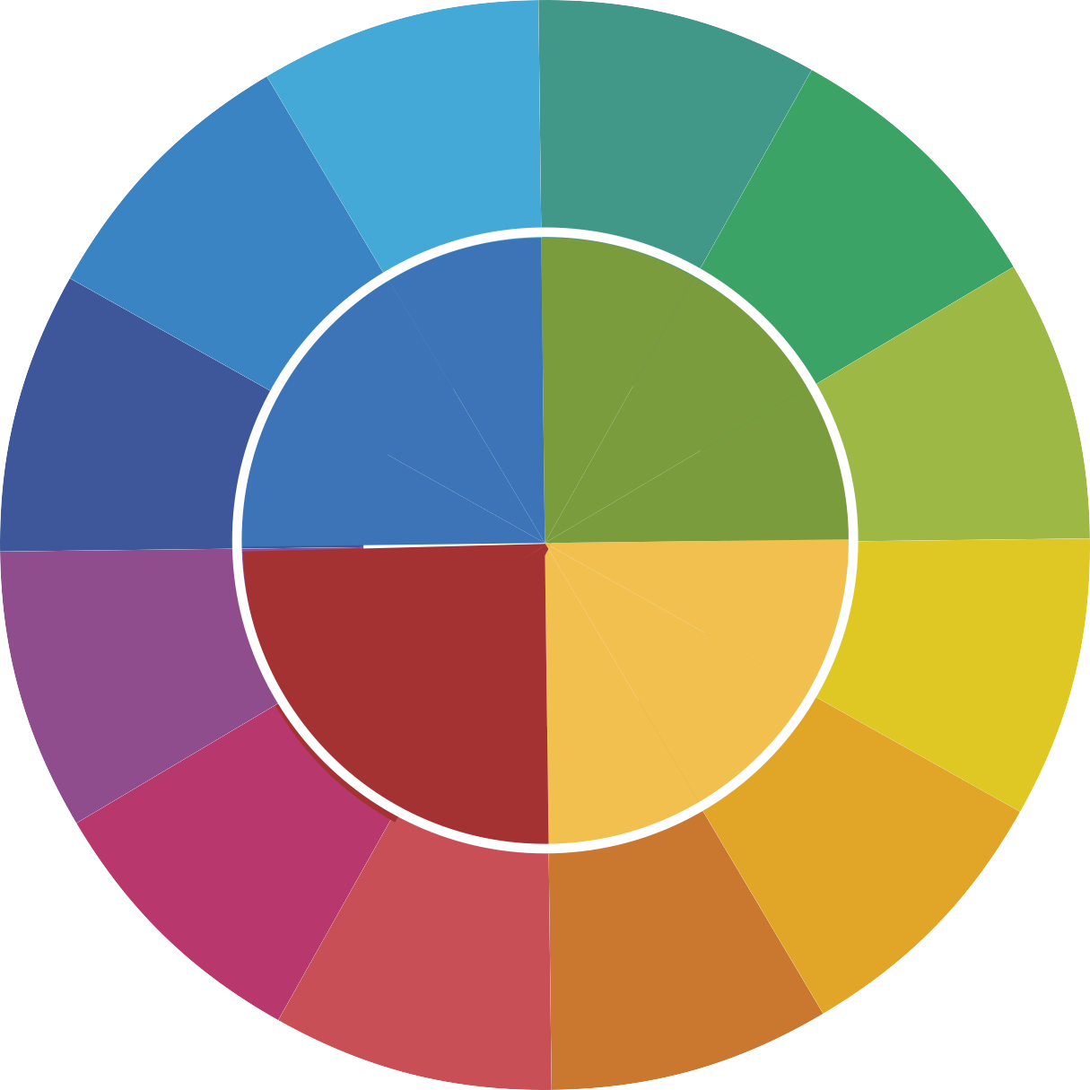











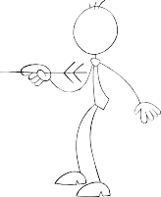
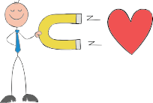


12 PERSOONALLISUUSTYYPPIÄ
YMMÄRTÄJÄ, AUTTAJA, TUKIJA, KANNUSTAJA, VIIHDYTTÄJÄ, HAAVEILIJA, OHJAAJA, VAIKUTTAJA, EDELLÄKÄVIJÄ, TARKKAILIJA, UUDISTAJA, VÄITTELIJÄ
. . . . . . . . . . . . . . . . . . . .
YMMÄRTÄJÄ
Ä
Y
M
J
I
M
L
Ei ole väliä kuinka hitaasti kuljet, kunhan et pysähdy
E
Ä
T
R
T
T
I
Ä
Ä
J
V
Ä
AUTTAJA
. . . . . . . . . . . . . . . . . . . .
. . . . . . . . . . . . . . . . . . . .
A
A
J
U
Rakasta lähimmäistäsi niin kuin itseäsi
A
Ä
T
T
T
T
T
I
Y
E
Y
T
S
O
I
A
T
S
T
T
I
I
I
A
R
TUKIJA
D
K
J
U
A
L
A
U
T
Ä
S
H
Päästä irti siitä kuka luulet olevasi, syleile sitä kuka olet
I
E
M
I
U
S
T
Y
U
Y
KANNUSTAJA
T
. . . . . . . . . . . . . . . . . . . .
. . . . . . . . . . . . . . . . . . . .
A
T
P
Ä
A
A
J
V
T
Katse palkintoon
I
L
U
I
Tarkka Punnitseva Varovainen Muodollinen Kyseenalaistava
Jakava Uskottu Turvaava Huolehtiva Kärsivällinen
Y
VIIHDYTTÄJÄ
A
A
S
K
K
J
T
I
O
Ä
J
K
T
V
A
R
N
Y
Elä jokaista päivää kuin se olisi viimeinen
I
Y
A
A
T
V
T
T
A
Ä
HAAVEILIJA
H
. . . . . . . . . . . . . . . . . . . .
Y
. . . . . . . . . . . . . . . . . . . .
Jos voit kuvitella sen, se voidaan tehdä
Ä
Toimintakeskeinen Vahvatahtoinen Päättäväinen
Uskalias Vaativa
Vastavuoroinen Aikaansaava Myönteinen Seurallinen Avoin
H
K
OHJAAJA
J
T
A
I
A
E
V
I
I
V
S
N
Ä
U
Ö
N
Edistystä, ei täydellisyyttä
K
L
K
I
L
S
I
U
Ä
E
S
VAIKUTTAJA
Y
S
L
Y
L
T
T
T
A
E
Ä
J
Mistä löytyy tahtoa, löytyy myös keinoja
D
A
EDELLÄKÄVIJÄ
E
A
N
. . . . . . . . . . . . . . . . . . . .
. . . . . . . . . . . . . . . . . . . .
T
A
S
U
O
T
T
I
Ole se muutos, jonka haluat nähdä maailmassa
U
N
V
A
U
T
I
J
M
O
I
A
A
H
TARKKAILIJA
T
D
T
Ä
Y
U
T
N
U
T
Rehellisyys on parasta politiikkaa
S
E
Y
L
K
T
M
T
S
I
I
D
A
I
E
Ä
A
J
UUDISTAJA
V
. . . . . . . . . . . . . . . . . . . .
Ä
. . . . . . . . . . . . . . . . . . . .
. . . . . . . . . . . . . . . . . . . .
A
H
Säännöt on tehty rikottaviksi
J
A
A
A
A
V
E
J
I
H
L
I
VÄITTELIJÄ
O
J
A
Vektrorigrafiikkakuvat: Vecteezy
Kaikki miehet ja naiset on luotu tasa-arvoisiksi
HYVÄN MIELEN RYHMÄ
Personaallisuustyyppien jaottelussa huomioitu Ajattelu: maanläheisyys - mielikuvitus Taktiikka: suunnittelevuus - etsivyys Toiminta: harkitsevuus - mielijohteisuus Päätökset: järkevyys - periaatteellisuus
Eteneminen: määrätietoisuus - varovaisuus
Pohjautuu Jungin, Moulton-Marstonin, Myers-Briggs ja Keirseyn persoonallisuustyyppeihin

Slide 3




KAHDEKSAN PERUSARVOA
TASAVERTAISUUS, ITSELUOTTAMUS, ITSEVARMUUS, ITSERIITTOISUUS, ITSEKESKEISYYS, TURVALLISUUS, SOVINNAISUUS, HYVÄNTAHTOISUUS
HYVÄNTAHTOISUUS
Tärkeää auttaa ympärillä olevia ihmisiä. Halu välittää muista ihmisistä.
Tärkeää olla uskollinen ystävilleen. Halu omistautua läheisilleen.
Tärkeää vastata muiden tarpeisiin ja yrittää tukea heitä.
Anteeksianto tärkeää. Pyrkimys nähdä hyvää, ei kantaa kaunaa.
TASAVERTAISUUS
Pitää tärkeänä, että kaikkia ihmisiä maailmassa kohdellaan tasa-arvoisesti. Pitää tärkeänä kuunnella ihmisiä, vaikka olisi eri mieltä. Halu ymmärtää heitä.
Uskoo vahvasti, että kaikkien tulee huolehtia luonnosta ja ympäristöstä. Uskoo, että kaikkien tulisi elää sovussa. Rauhan edistäminen tärkeää.
Haluaa, että kaikkia kohdellaan oikeudenmukaisesti, huono-osaisia suojellen.
ITSELUOTTAMUS
Uusien ideoiden pohtiminen ja luovuus tärkeää. Tykkää tehdä asioita itsenäisesti.
Haluaa olla vapaa suunnittelemaan ja valitsemaan toimintansa itse.
Pitää tärkeänä kiinnostusta, on utelias ja yrittää ymmärtää kaikenlaisia asioita.
Tärkeää olla riippumaton. Halu luottaa itseensä.
Avarakatseisuus
Avuliaisuus
Ee�syys
Armollisuus
Luonnonmukaisuus
Rehellisyys
Oikeudenmukaisuus
Uskollisuus
Tasa-arvoisuus
Vastuuntuntoisuus
Itsekunnioitus
TASAVERTAISUUS
HYVÄNTAHTOISUUS
Kohteliaisuus
Luovuus
Kunnioi�avuus
Uteliaisuus
Mal�llisuus
Vapaus
Perinteisyys
Yksityisyys
Puoluee�omuus
YHTEISYÖLLISYYS
ITSEVARMUUS
ITSELUOTTAMUS
SOVINNAISUUS
Pitää tärkeänä tehdä erilaisia asioita elämässä. Etsii uusia asioita kokeiltavaksi.
Haluaa ottaa riskejä. Etsii aina seikkailuja.
Pitää yllätyksistä. Pitää jännittävää elämää tärkeänä.
ITSERIITTOISUUS
YKSILÖLLISYYS
TAVANOMAISUUS
Etsii kaikki mahdollisuudet pitää hauskaa. Tärkeää tehdä asioita, jotka tuottavat iloa.
Elämän nautinnoista nauttiminen on tärkeää. Tykkää hemmotella itseään. Haluaa todella nauttia elämästä. Pitää hauskanpitoa erittäin tärkeänä.
ITSEKESKEISYYS
ITSEVARMUUS
ERINOMAISUUS
TURVALLISUUS
Pitää erittäin tärkeänä näyttää kykynsä. Haluaa ihmisten ihailevan tekemisiään.
Pitää kunnianhimoa tärkeänä. Halu näyttää, kuinka kykenevä on.
Elämässä eteenpäin pääseminen tärkeää. Pyrkii pärjäämään paremmin kuin muut.
Tärkeää olla rikas. Haluaa paljon rahaa ja kalliita tavaroita.
Haluaa aina olla se johtaja, joka tekee päätökset.
TURVALLISUUS
Turvallinen ympäristö tärkeää, välttäen kaikkea, mikä saattaa vaarantaa sen.
Tärkeää, että on siistiä ja asiat ovat järjestyksessä. Ei halua asioiden olevan sekaisin.
Yrittää kovasti välttää sairastumasta. Terveenä pysyminen erittäin tärkeää. Pitää vakautta tärkeänä. On huolissaan yhteiskuntajärjestyksen turvaamisesta SOVINNAISUUS
Mielestään ihmisten tulee noudattaa sääntöjä aina, vaikka kukaan ei katsoisikaan.
Tärkeää aina käyttäytyä oikein. Haluaa välttää tekemästä mitään väärin.
Tärkeää olla tottelevainen ja kunnioittaa vanhempiaan ja iäkkäitä ihmisiä kohtaan.
Tärkeää olla aina kohtelias, eikä yritä koskaan häiritä tai ärsyttää muita.
Uskoo, että ihmisten tulee olla tyytyväisiä siihen, mitä heillä on.
Uskonnollinen vakaumus tärkeä. Yrittää kovasti tehdä sen, mitä uskontonsa vaatii. Uskoo, että on parasta tehdä asiat perinteisillä tavoilla, noudattaen oppimiaan tapoja.
Innokkuus
Kuri-järjestys
Jännitys
Perhekeskeisyys
Monipuolisuus
Vakaus
Rohkeus
Vastavuoroisuus
Seikkailunhalu
ITSERIITTOISUUS
ITSEKESKEISYYS
Yhteenkuuluvuus
Hauskuus
Arvovaltaisuus
Nau�nnollisuus
Kunnianhimoisuus
Omahyväisyys
Vaikutusvaltaisuus
Mielijohteisuus
Asema
Turhamaisuus
Vauraus
Vektrorigrafiikkakuvat: Vecteezy
Tärkeää olla nöyrä ja vaatimaton. Yrittää olla kiinnittämättä huomiota itseensä.
HYVÄN MIELEN RYHMÄ
Arvot ovat uskomuksia, jotka liittyvät erottamattomasti vaikutuksiin. Ne viittaavat toivoittuihin tavoitteisiin ja haluun toimia. Arvot ohjaavat toimien, käytäntöjen, ihmisten ja tapahtumien valintaa tai arviointia. Arvojen vaikutus jokapäiväisissä päätöksissä on harvoin tietoinen. Arvot tulevat tietoisiksi silloin, kun teoilla ja tuomioilla on ristiriitaisia seurauksia suhteessa vaalittuihin arvoihin. Arvojen tärkeysjärjestys erottaa ne säännöistä ja asenteista.
Malli on käännetty suomeksi sosiaalipsykologi Shalom H. Schwartzin perusarvojen teoriasta

Slide 4


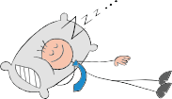
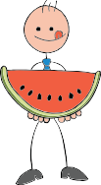









12 KRIISINKESTÄVYYSTAITOA
RIIPPUVUUDET, RAVINTO, KONTROLLI, TREENIT, LIIKUNTA, KESKITTYMINEN, MYÖNTEISYYS, TAVOITTEELLISUUS, SOSIAALISUUS, ONGELMANRATKAISU, ITSETUNTEMUS, LEPO
. . . . . . . . . . . . . . . . . . . .
RIIPPUVUUDET
U
D
E
T
L
Tupakoimattomuus
Päihteettömyys
Kohtuullinen alkoholin kulutus
P
P
U
V
U
E
P
O
I
I
R
RAVINTO
. . . . . . . . . . . . . . . . . . . .
. . . . . . . . . . . . . . . . . . . .
I
T
Välimerellinen/tasapainoinen ruokavalio
S
A
V
E
Riittävä nesteytys
Kofeiinin ja teen kulutus
T
I
S
R
I
E
T
M
Y
O
U
T
T
T
U
T
U
Ä
A
N
N
P
I
A
T
V
V
E
KONTROLLI
A
M
R
Ä
O
U
T
P
S
T
P
Y
I
Vitamiinit, hivenaineet
Kolesterolin ja verensokerin hallinta
Painon ja verenpaineen hallinta
Y
M
I
S
S
I
T
G
A
. . . . . . . . . . . . . . . . . . . .
R
. . . . . . . . . . . . . . . . . . . .
E
O
N
N
TREENIT
E
G
S
E
Tasapainoharjoittelu
Lihasvoimaharjoittelu
Joustavuusharjoittelu
I
A
E
L
L
T
L
M
L
T
V
I
A
LIIKUNTA
O
U
Y
N
R
U
T
T
S
KEHONTERVEYS
MIELENTERVEYS
Y
R
Hyötyliikunta
Kuntoliikunta
Tanssiliikunta
I
M
A
N
A
I
T
O
L
S
K
K
A
T
A
KESKITTYMINEN
N
A
I
I
I
R
T
S
U
O
U
Taiji
Digitaaliset hyvinvointipelit
Jooga
K
J
. . . . . . . . . . . . . . . . . . . .
A
. . . . . . . . . . . . . . . . . . . .
MYÖNTEISYYS
Ä
Y
Y
H
K
T
S
Positiivinen asenne ikääntymistä kohtaan
E
Optimismi
Luontosuhde
Y
I
O
T
K
S
S
I
A
Ö
I
N
T
KEHONHALLINTA
MIELENHALLINTA
L
A
N
L
A
TAVOITTEELLISUUS
E
I
I
E
M
S
L
R
I
Y
I
O
Y
S
Elinikäinen oppiminen
T
T
T
U
T
U
Virikkeellinen ympäristö
Hengellinen elämäntapa
Ä
S
T
SOSIAALISUUS
A
A
R
. . . . . . . . . . . . . . . . . . . .
. . . . . . . . . . . . . . . . . . . .
O
K
O
Läheiset ihmissuhteet
T
I
T
N
T
A
Vapaaehtoistoiminta
Tukiverkostot
U
U
V
K
S
T
O
A
I
A
T
ONGELMANRATKAISU
T
A
T
N
A
E
U
T
Y
E
N
I
M
L
K
L
L
M
L
I
A
H
Ä
Ennakointi
Virheistä oppiminen
Aivojumppa
I
N
R
I
L
I
R
S
Y
S
S
S
E
T
R
Ä
T
S
U
U
ITSETUNTEMUS
. . . . . . . . . . . . . . . . . . . .
S
. . . . . . . . . . . . . . . . . . . .
. . . . . . . . . . . . . . . . . . . .
Meditaatio ja mindfulness
N
E
N
N
Ö
Y
M
Vahvuuksien tunnistaminen
Tarpeiden tunnistaminen
I
T
M
Y
E
T
I
T
Y
S
I
Y
K
S
E
K
S
LEPO
Riittävä uni Vähäinen television katselu Stressin välttäminen
Vektrorigrafiikkakuvat: Vecteezy
HYVÄN MIELEN RYHMÄ
Ihmisten kyvyt tunnistaa ja hyödyntää voimavarojaan vaikuttavat tulkintoihin ja valintoihin, joita he elämänsä aikana tekevät. Resilienssi on kykyä havaita omia vaikutusmahdollisuuksia vastoinkäymisissä ja haastavissa tilanteissa.
Pohjautuu Saksan neurodegeneritiivisen tautien keskuksen professori Gerd Kempermannin kehittämään DEEP-malliin elämäntapariskien ja sietokyvyn ymmärtämiseksi.
Resilienssi voi vahvistua vastoinkäymisten myötä, mutta sitä voidaan tukea myös ennakoivasti tukemalla yksilön taitoa tunnistaa ja hyödyntää niitä voimavaroja, jotka auttavat ylläpitämään hyvinvointia ja positiivista käsitystä eri tilanteissa.

Slide 5






POSITIIVISET TUNNEYHTÄLÖT
KUTSUMUS, UTELIAISUUS, USKOTTAVUUS, ONNELLISUUS, SAAVUTUS, ILO, USKO, TÄYTTYMYS, EMPATIA, RIEMU
KUTSUMUS
UTELIAISUUS
USKOTTAVUUS
ONNELLISUUS
SAAVUTUS
= Nautinto / Tuska
= Ihmetys + Palvonta
= Itsetietoisuus + Rohkeus
= Mitä haluat / Mitä saat
= Käytäntö / Pyrkimys
Kutsumuksen toteuttaminen
Uteliaisuus on elämää
Itsetietoisuus ilman
Äärimmäisen tärkeä osa
Jos pitää onnea
voi tuntua kuin hengittäisi
vahvistava tunne. Se
rohkeutta tarkoittaa, että
onnellisuutta on kiitollisuuden
luonnostaan haihtuvana,
kokonaan uudella tavalla.
korreloi resilienssin kanssa
tiedät kuka olet. Rohkeus
ilmaiseminen ja tunteminen.
voi tuntea kiitollisuutta
Se koskettaa sitä, mikä oli
ja käänteisesti ahdistuksen
ilman itsetietoisuutta voi
Onnelliset ihmiset keskittyvät
siitä. Elämää eletään
elämän tarkoitus.
ja masennuksen
puolestaan johtaa
“hyvään elämään”, eivät
silloinkin, kun on kiireinen
kanssa.
mahtailuun.
“parempaan elämään”.
muiden sunnitelmien
tekemisessä.
ILO
USKO
TÄYTTYMYS
EMPATIA
RIEMU
= Rakkaus - Pelko
= Uskomus / Järki
= Kiitollisuus / Tyytyväisyys
= Myötätunto (itselle) + Läsnäolo ^{(muille)}
= Innostus - Odotukset
Ilo on sydämen asenne. Jos
Usko syntyy luottamuksesta,
Kiitollisuus on valmiutta
Itse-empatia on
Jos odotukset ovat liian
olemme valmiita luopumaan
uskomus aistihavainnoista.
osoittaa arvostusta ja
armollisuutta itseä kohtaan.
korkeat, myös pettymys on
onnen etsimisestä, saatamme
Usko yhdistetään
ystävällisyyttä. Se on eräs
Empatia toisia kohtaan
suurta. Porrastamalla
löytää ilon. Onnellisuus on
hengellisyyteen, mutta
yksinkertaisimmista
on myötätuntoa
odotukset välitavoitteiksi,
kiinteää, mutta
usko voi olla myös
tavoista parantaa
muiden ihmisten
kasvavat mahdollisuudet
ilo on juoksevaa.
luottamusta
tyytyväisyyttämme
tuntemattomiin
onnistumiseen ja
faktoihin.
elämään.
kokemuksiin.
onnellisuuteen.
HYVÄN MIELEN RYHMÄ
Jos käsityksemme todellisuuksistamme - mitä olemme saaneet aikaan (menestys) - ylittää potentiaalimme - sen, mitä ajattelimme saavuttavamme (pyrkimykset) - tunnemme todennäköisesti itsemme melko hyvin.
Malli on käännetty suomeksi bestseller-kirjailija Chip Conleyn kehittämistä tunneyhtälöistä.

Slide 6






NEGATIIVISET TUNNEYHTÄLÖT
EPÄTOIVO, PETTYMYS, VALITTELU, KATUMUS, MUSTASUKKAISUUS, KATEUS,
AHDISTUS, KÄRSIMYS, NARSISMI, NÖYRYYTYS
MUSTA-
EPÄTOIVO
PETTYMYS
VALITTELU
KATUMUS
SUKKAISUUS
=Kärsimys - Merkitys
= Odotukset - Todellisuus
= Pettymys + Vastuu
= Pahoittelu + Syyllisyys
= Epäluulo / Itsetunto
Epätoivo syntyy, kun
Pettymys tarkoittaa, että ei
Valittelu kertoo, että
Katumukseen kuuluu
Mustasukkaisuus on pelkoa
kärsimyksellä ei ole
saanut mitä halusi, että
tyytymättömyys tulokseen
omien virheiden
menettää jotain jollekin
merkitystä.
jokin on jo ohi.
voi johtua onnettomista
tunnustaminen ja vastuun
toiselle, usein romanttisella
Epätoivoon hukkuva
Siksi siihen liittyy
valinnoista. Vastuuntunto
ottaminen teoistaan.
tavalla, koska siinä
tarttuu oljenkorteenkin.
usein tappion tunne.
Katumus kirvelee
rakkaudesta.
erottaa pettymyksen
enemmän kuin
kilpaillaan
valittelusta.
pahoittelu.
KATEUS
AHDISTUS
KÄRSIMYS
NARSISMI
NÖYRYYTYS
= (Ylpeys + Turhamaisuus) / Ystävällisyys
= Epävarmuus x Voimattomuus
= Tuska x Muutosvastarinta
= (Itsetunto)^2 x Oikeutus
= (Häpeä x Viha) - Valta
Kateus on turhautumista, että
Epävarmuus on sitä, mitä et
Tapahtumat voivat
Luodessaan itsestään tarinan
Nöyryytetty joutuu vallan
toisella on mitä kadehtija
tiedä ja voimattomuus mitä
aiheuttaa tuskaa, mutta
ainutlaatuisuudesta, uskoo
alistamaksi. Nöyryyttäminen
haluaa. Kateus koskee yleensä
et voi hallita.
eivät sinänsä aiheuta
olevansa oikeutettu
voi olla sanallista, sanaton^{ta,}
vain kadehtijaa ja henkilöä,
Mitä epävarmemmaksi
kärsimystä.
erityiskohteluun, johtaen
sivuuttamista tai
joka sai mitä kadehtija
tunnet, sitä
Muutosvastarinta
välittömän tyydytyksen
välinpitämättömyyttä.
halusi.
voimattomammaksi
aiheuttaa
tavoitteluun.
tulet.
kärsimyksen.
HYVÄN MIELEN RYHMÄ
Emotionaaliset yhtälöt auttavat havaitsemaan ja kääntämään, valjastamaan ja kanavoimaan tunteita tuottavasti, jotta niistä tulee rationaalisia ja tarkoituksenmukaisia, eikä hajaantuneita ja kaoottisia. Vihasta voi tulla rohkeutta, ja kateudesta voi tulla joustavuutta. Tunteiden tulkinta matemattisten yhteen-, vähennys-, jako- ja kertolaskujen avulla voi helpottaa analy- soimaan paremmin keskeisiä tunteita.
Malli on käännetty suomeksi bestseller-kirjailija Chip Conleyn kehittämistä tunneyhtälöistä.

